Slide 1
どうぶつサーチング
なんのどうぶつが
かくれているかな？

Slide 2
ぜんぶで
ごもんあります

Slide 3
いちもんめ

Slide 4
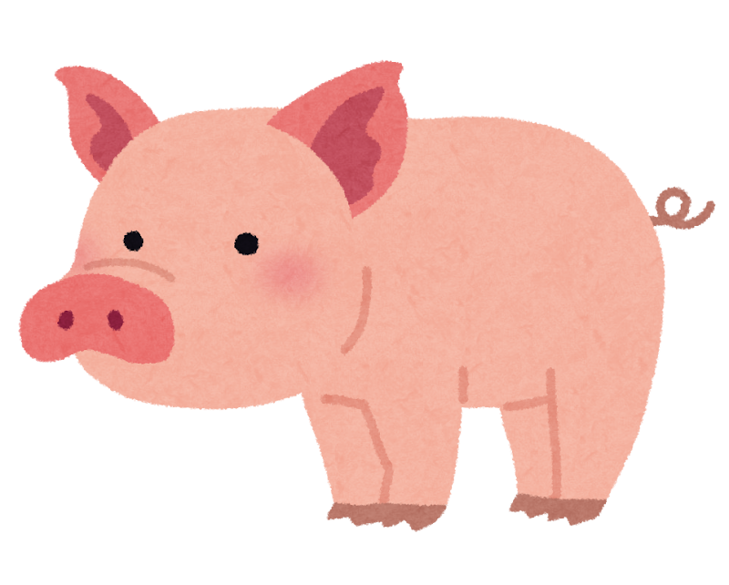

Slide 5
もういちど

Slide 7
せいかいは

Slide 8
ぶた

Slide 9
にもんめ

Slide 10
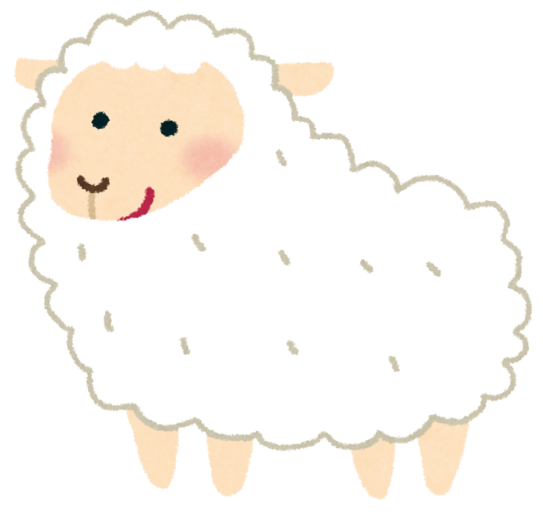

Slide 11
もういちど

Slide 13
せいかいは

Slide 14
ひつじ

Slide 15
さんもんめ

Slide 17
もういちど

Slide 19
せいかいは

Slide 20
ぺんぎん

Slide 21
よんもんめ

Slide 22
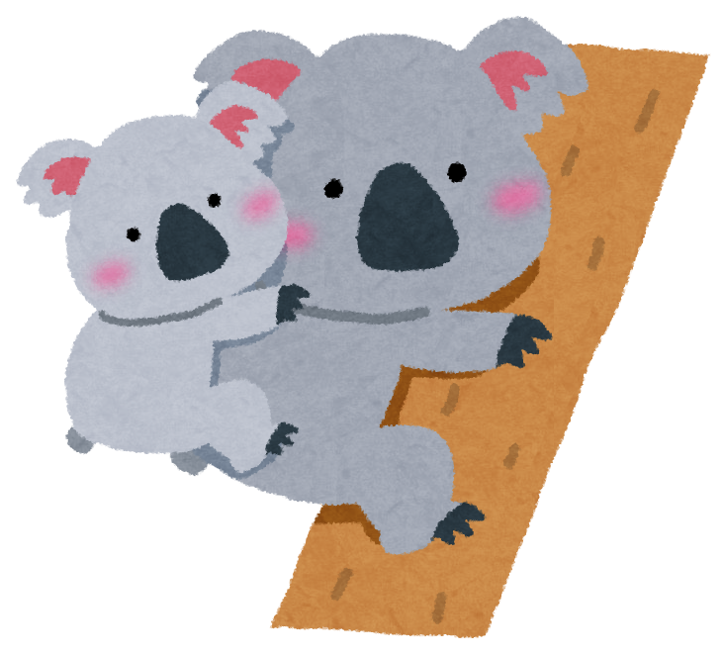

Slide 23
もういちど

Slide 25
せいかいは

Slide 26
こあら

Slide 27
ごもんめ

Slide 28
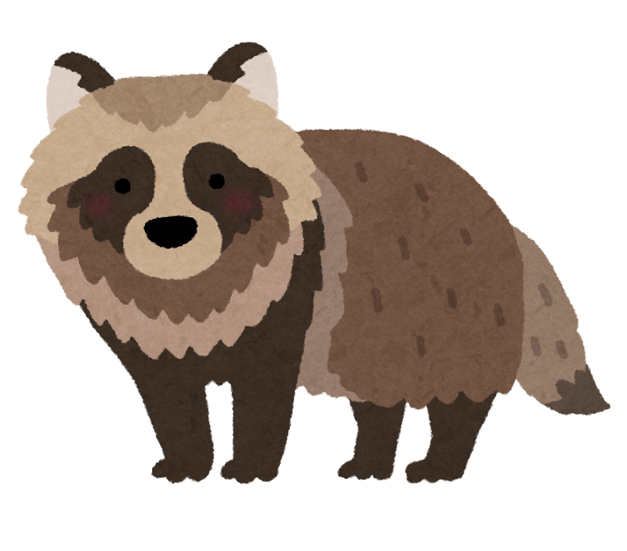

Slide 29
もう一ど

Slide 31
正かいは

Slide 32
たぬき

Slide 33
おしまい

